Slide 1


任务03 轻质隔墙工程施工
《建筑装饰工程施工》
0302 安装纸面石膏板

Slide 2
教学目标
Unit teaching goal
能 力 目 标
知识目 标
素质目 标
1.能够正确阅读隔墙工程施工图纸；
2.能够熟练使用本单元所用装修工具：
无齿锯、冲击电锤、射钉枪、水准仪等
4.能够依据《GB50327-2001住宅装饰装修工程施工规范》，完成纸面石膏板的安装；
1.了解隔墙用纸面石膏板及其配件的规格及使用特征；
2.掌握纸面石膏板安装施工工艺；
3.掌握纸面石膏板施工质量控制要点
1.严格按规程使用装修工机具；
—培养安全意识；
2.严格轻钢龙骨安装施工工艺，确保龙骨安装质量；
—培养责任意识、质量意识；
3.施工现场材料堆放整齐、工具摆放有序；
—注重维护公司企业形象；
2

Slide 3
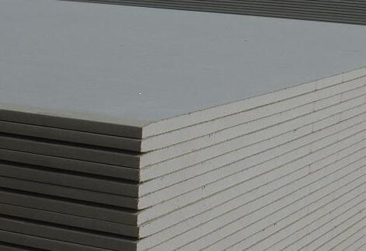

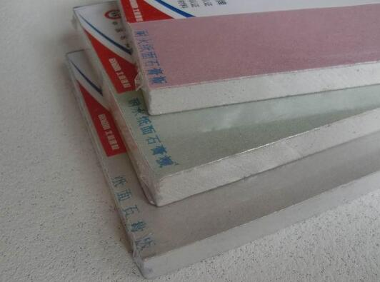
工作过程：施工准备 施工实施 质量检测 验收使用
一、施工准备
1、材料准备
  石膏板分类：
  1防潮石膏装饰板 2吸声石膏板。
  3复合形石膏装饰板 4纸面石膏板。
  5耐水直面石膏板 6耐火直面石膏板
  7普通直面石膏板 8定位点纸面石膏板
3

Slide 4
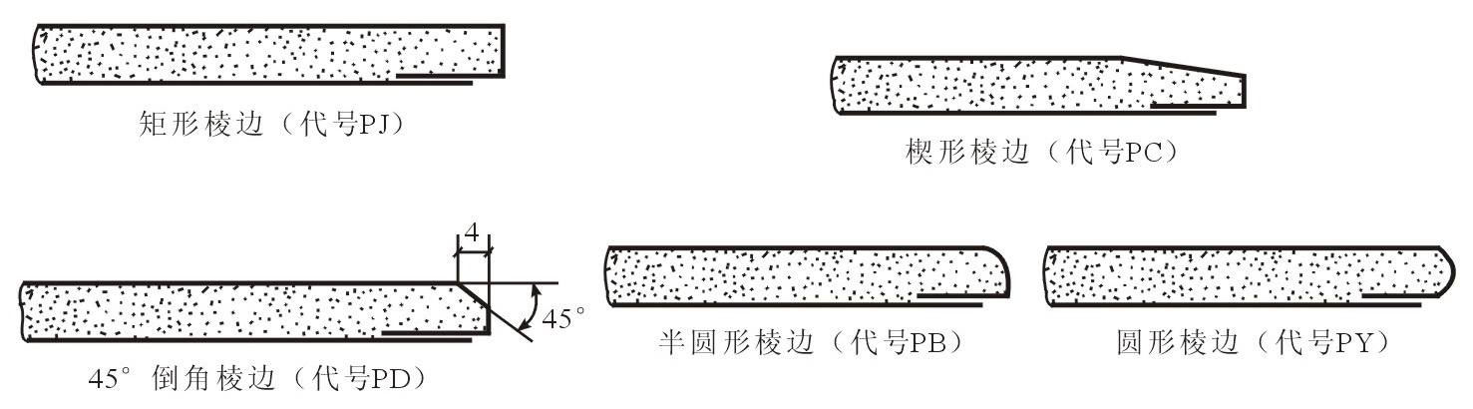
普通纸面石膏板的棱边
4

Slide 5

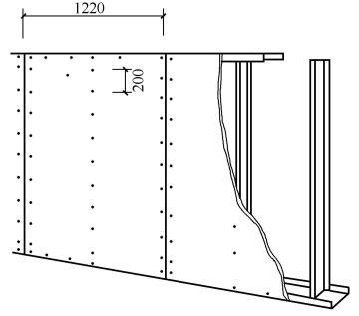
二、施工过程
1、安装一侧石膏板
5

Slide 6
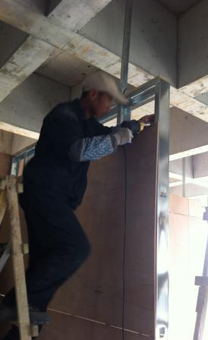
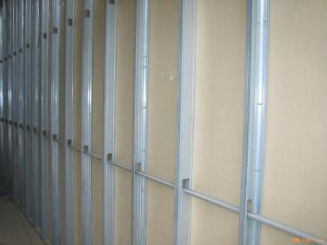

6

Slide 7
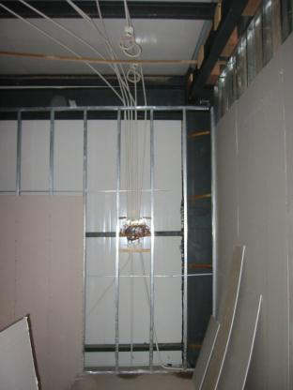
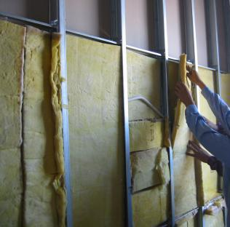
2、安装电线及附墙设备管线
7

Slide 8
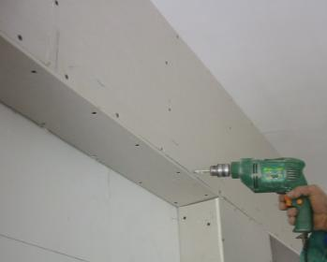
3、安装另一侧石膏板
8

Slide 9
4、石膏板安装要点
1)石膏板安装应用竖向排列，龙骨两侧的石膏板错缝排列。石膏板用自攻螺钉固定，顺序是从板的中间向两边固定。
2) 12MM 厚石膏板用长25M螺钉，两层12MM厚石膏板时用长35MM螺钉。自攻螺钉在纸面石膏板上固定位置是:离纸包边的板边大于10MM，小于16M，离切割边的板边至少15M。板边的螺钉距250M，边中的螺钉距300M。螺帽略埋入板内，半不得损坏纸面。
3)隔墙下端的石膏板不应直接与地面接触，应留10-15MM缝隙，并用密封膏嵌严。
4)卫生间的湿度较大的房间隔墙应做墙垫并采用防水石膏板，石膏板下端与踢脚间留缝5M，并用密封膏嵌严。5)纸面石膏板上开孔。开圆孔较大时应用由花钻开孔，开方孔应用钻钻孔后用锯条修边成方孔。墙面上安装接线盒后，应用YJ4型密封膏将四周封严。
9

Slide 10
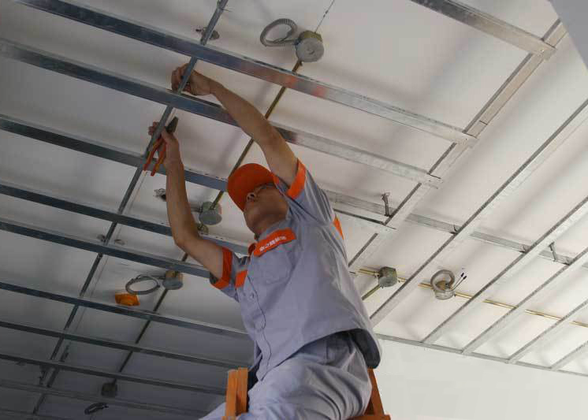
Thanks

